Slide 1
Analyse du bien-être sur Terre
Avril 2023 - FEV23 Bootcamp DA
Charlotte Canals, Nicolas Cuvelliez, Jérémie Detroz

Slide 2

Analyse du bien-être sur Terre
Partie 1 : Découverte du projet et des données
Partie 2 : Préparation des données
Partie 3 : Modélisation
Partie 4 : Démonstration PowerBI

Slide 3
Partie 1 : Découverte du projet et des données

Slide 4
Contexte
Projet basé sur le World Happiness Report
Objectifs :
Effectuer une analyse des données collectées et des prédictions
Créer des graphiques visuels
Déterminer les facteurs qui expliquent pourquoi certains pays sont mieux classés que les autres

Slide 5

Découverte des données
Dataset :
Création d’un jeu de données unique à partir de deux csv
Pas de doublon, mais des valeurs manquantes
Variable cible : Life Ladder (ou Happiness score), une échelle de vie qui estime le bonheur des pays

Slide 6
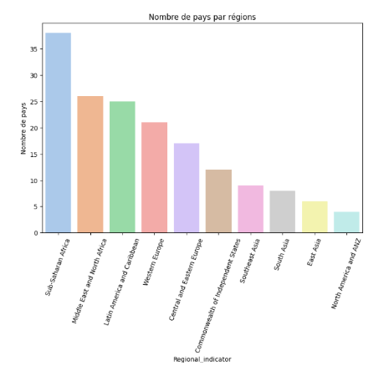
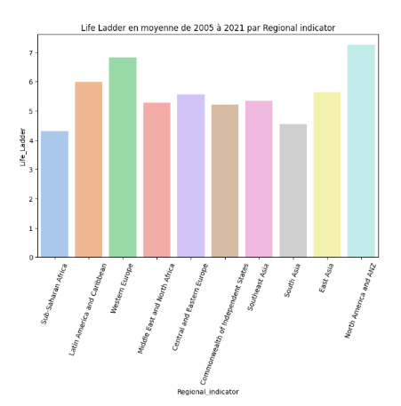
Pays et zones géographiques
Nombre de pays par région :
166 pays
10 Regional Indicator
Répartition inégale
Echelle de vie moyen par région (de 2005 à 2021) :
"Sub-Saharan Africa" a le score le moins élevé, avec un 'Life Ladder' moyen à peine supérieure à 4.
"North America and ANZ", a un 'Life Ladder' moyen supérieur à 7.

Slide 7
Partie 2 : Préparation des données

Slide 8
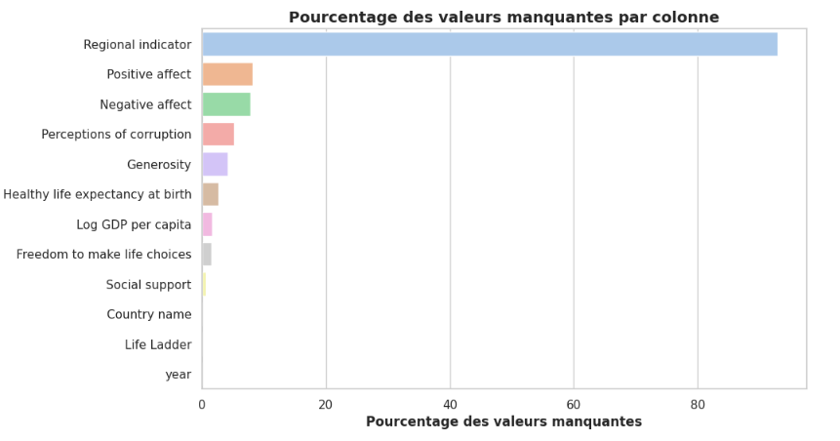
Valeurs manquantes
Valeurs manquantes : méthode Simple Imputer par la médiane

Slide 9
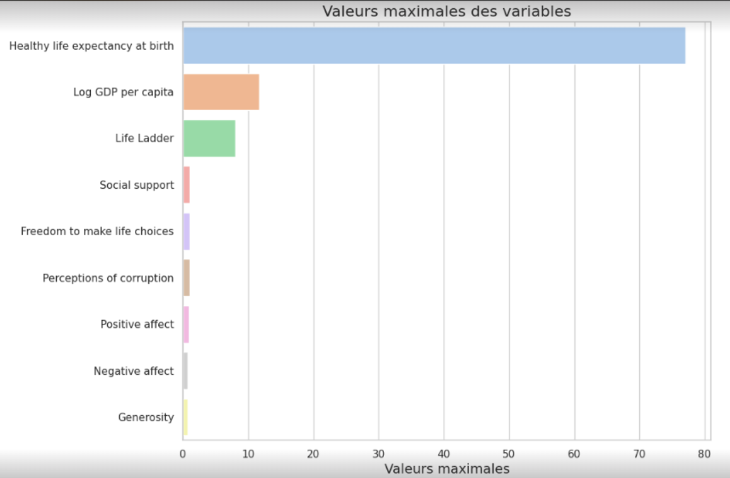
Transformation des données
Standardisation: méthode Robust Scaler, insensible aux valeurs extrêmes
Encodage : méthode OneHotEncoder pour les variables catégoriques
Création du jeu de données final :
Séparation les variables explicatives et la variable cible
Créer différents jeux : entraînement, validation et test

Slide 10
Partie 3 : Modélisation

Slide 11

Modélisation
Nous avons effectué plusieurs essais sur différents modèles :
Régression Linéaire
Arbre de décision
Random Forest
Lasso Régression
Ridge Régression
Critères d’évaluation : Score R2

Slide 12
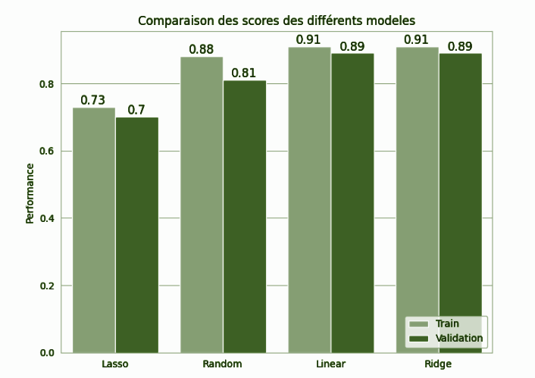
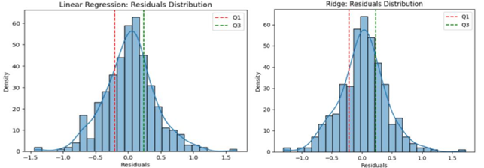
Choix du modèle
Modèle choisi : Régression Linéaire
Score R2 élevé, pas de surapprentissage
Approprié pour les jeux de données simples
Application du modèle sur l’année 2022 : R2 Score de 0.87
Notes:
Au vu des analyses précédentes, et notamment des graphiques, nous avons décidé de choisir le modèle Linear Régression.
En effet, le modèle dispose d’un score R2 élevé et ne crée pas de phénomène de surapprentissage. Les deux précédents graphiques ont également confirmé la cohérence du Linear Régression.
Enfin, le Linear Régression est également très approprié pour les jeux de données simples, ce qui est le cas pour notre jeu de données actuel.

Slide 13
Partie 4 : Démonstration PowerBI

Slide 14
Conclusion
Variables qui influencent fortement la variable cible “Life ladder” :
Le logarithme PIB par habitant
Le support social (Social support)
L’espérance de vie en bonne santé
Axes d’amélioration :
Aller plus loin dans les modèles de machine learning et des liens entre les variables
Comparer aux autres analyses du sujet

Slide 15

Des questions ?

Slide 16
Liens utiles
Dataset - site Kaggle - lien
Partie 1 - Rapport d’exploration, de data visualisation et de pre-processing des données - lien
Partie 2 - Rapport de modélisation - lien

